Slide 1
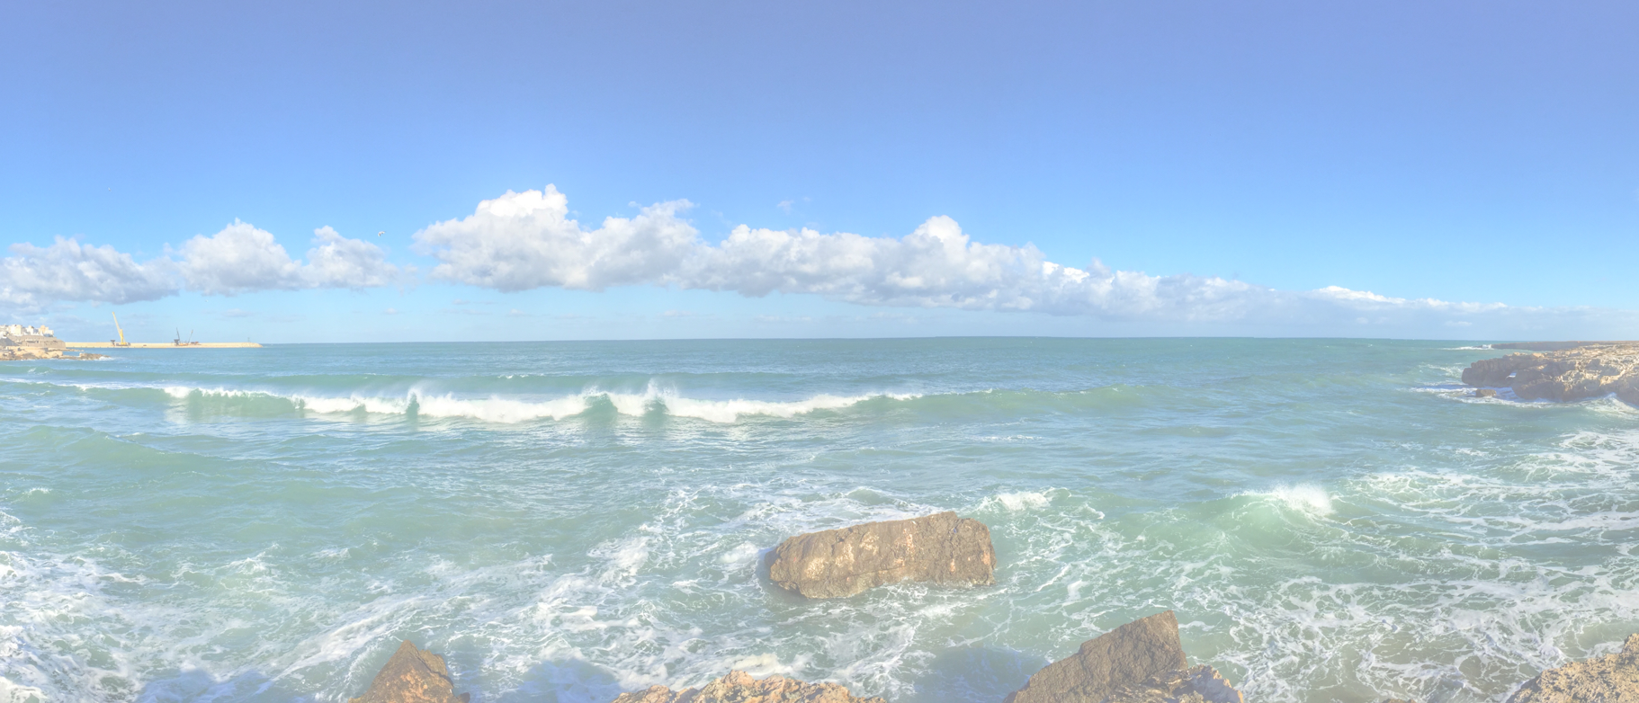
Persona <beschrijving>

Slide 2
Persona <beschrijving>
Demografie
Persoonlijkheid
Motivaties
Voorkeur Kanaal
Interesses
Doelen
Pijngevers
Citaat
Kern redenen tot koop
Deal Maker
Deal Breaker
https://www.redharbour.nl/Personas-NL/

